Slide 1
Vícios e dependências da Internet
[Tipo de atividade]
[Destinatários da atividade]
Logotipo da escola

Slide 2
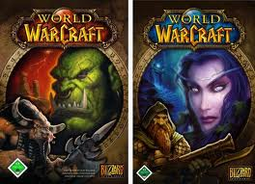


Atividades que criam dependência
Jogos online
War of WorldCraft
Jogos das Redes Sociais
Farmville
Cityville
Redes Sociais - Facebook
outros
Twitter
Messenger

Slide 3
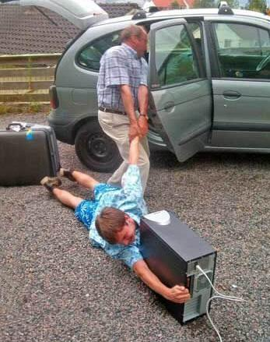
Dependência da Internet…
… manifesta-se na procura e utilização compulsiva e descontrolada da Internet em atividades como:
Jogos online
Compras online
Troca de mensagens eletrónicas
Navegação aleatória em páginas de internet

Slide 4
Sintomas de dependência…
Perda da noção do tempo
Dificuldade em concluir tarefas escolares ou de casa
Isolamento de amigos e família
Sentimento de euforia enquanto desempenha as atividades na internet
Sentimento de culpa acerca da utilização da Internet
Alteração da personalidade
Reações violentas ante derrotas nos jogos ou criticas por estar sempre online

Slide 5
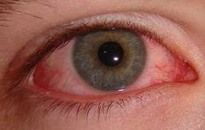
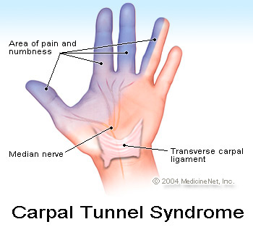
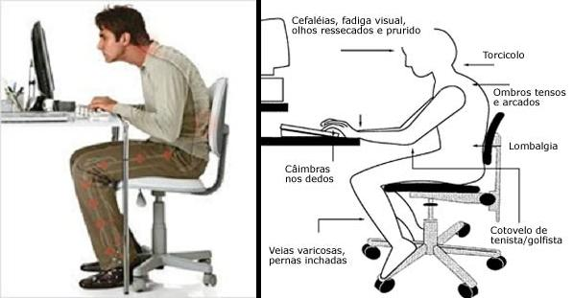


Efeitos secundários físicos
Olhos secos (a frequência do pestanejar diminui, levando a menor lubrificação do globo ocular) causando irritação e sensação de areia nos olhos
Agravamento de problemas de visão já existentes
Em alguns casos podem ocorrer tremuras involuntárias da pálpebra
Postura errada em frente ao computador
Efeitos secundários da utilização sistemática e prolongada do computador:
Síndrome do túnel carpal
é uma doença causada pela compressão do nervo mediano, responsável pela inervação da região externa da mão.
Dores de cabeça, dores nas costas e na zona do pescoço
Síndrome de túnel carpal (Carpal Tunnel Syndrome)
Olhos secos
Perturbações do sono
Aumento ou diminuição acentuada de peso
A síndrome do túnel do carpo é causada pela compressão do nervo mediano, apresentando como sintomas clássicos dor, formigueiro e perda da sensibilidade, principalmente nos dedos indicador, médio e polegar.
Nota: clique no ícone para mais informação
Clique uma 2ª vez para fechar as informações

Slide 6
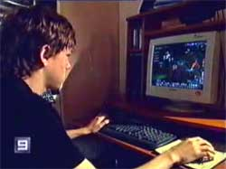
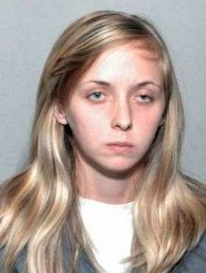
Casos reais…
Cameron :: viciado no jogo online World of Warcraft, joga 16 horas/dia
Alexandra Tobias, 22 anos, viciada no jogo Farmville, causou a morte da sua bébé ao abaná-la violentamente, por o seu choro estar a perturbar o jogo.

Slide 7
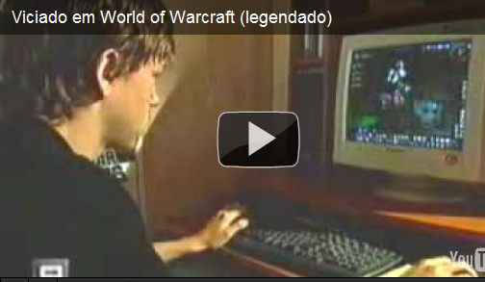
Viciado em Jogos Online
Cameron, de 16 anos, passa uma média de 16 horas/dia a jogar o jogo online World of Warcraft;
O que começou por ser um entretenimento de 1 hora, passou a 16 horas/dia;
Cameron abandonou a escola para poder jogar;
A sua personalidade alterou-se, tornou-se mais violento, tanto em gestos como em palavras

Slide 8
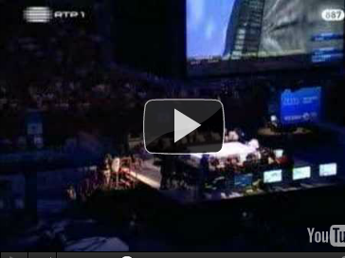
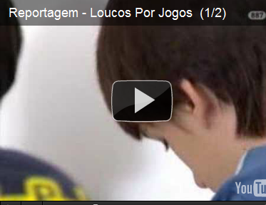
Reportagem RTP
Loucos por Jogos

Slide 9
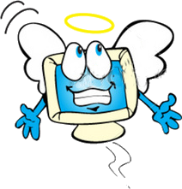
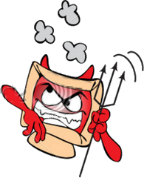
Internet boa / Internet má
A Internet constitui uma fonte muito acessível e diversificada em termos informativos, de interação e entretenimento. Porém, tal facilidade de acessibilidade pode trazer consigo um conjunto de problemas que interferem na vida pessoal, familiar e profissional dos utilizadores.
A dependência na Internet pode destruir vidas e relações.

Slide 10
Uma doença chamada Facebook
Rede Social com elevado número de seguidores, rotulada de Rede dos Narcisistas;
Estudos por parte de um psicólogo revelaram que os que apresentavam tendências mais narcisistas aproveitavam esta rede social para auto-promoção da personalidade e da aparência física.

Slide 11
Uma doença chamada Facebook
Espaço que possibilita a obtenção de aceitação por parte de outros (mesmo que sendo estranhos ou “falsos amigos”), aceitação essa muitas vezes procurada e não conseguida no dia-a-dia, em relações diretas (escola, casa, família, grupo de amigos…)
Muitos utilizadores admitem conseguir dizer, através do Facebook, o que nunca diriam de forma frontal.

Slide 12
Combate e prevenção
Admitir que o problema existe
Localização do Computador
Negociação, entre pais e filhos, de regras de utilização da Internet;
Prática de atividades desportivas e participação em clubes;
Diálogo sobre as razões que levam ao excesso de uso da Internet;
Tal como acontece com outras dependências, o primeiro passo no tratamento é o reconhecimento de que o problema existe;
O computador deve ser colocado num espaço comum, onde seja fácil acompanhar a utilização dada aos computadores.
Limitar em excesso a utilização da Internet, ou do Computador, poderá despoletar sentimentos desnecessários de revolta.
Não raramente a Internet serve como “mundo escapatório” para jovens que, na realidade, tentam fugir de outros problemas: timidez, problemas de socialização, marginalização por parte dos colegas…

Slide 13
O seu educando é viciado?
Teste de dependência da Internet
http://oficinadastic.no.sapo.pt/questionario/index.htm
http://educarparacrescer.abril.com.br/comportamento/testes/vicio-em-internet.shtml

Slide 14
Autores
Amélia Pereira (mapereira@aescse.pt)
Escola EB23 de Santo António, Faro
Carlos Rodrigues (profcarlos@hotmail.com)
Escola Secundária Tomás Cabreira, Faro
Fernando Mendonça (f-mendonca@netcabo.pt)
Escola Secundária Tomás Cabreira, Faro
Marco Pacheco (mpacheco@es-pr.net)
Escola Secundária de Pinheiro e Rosa, Faro

Slide 15
Vícios e dependências da Internet
Projeto "@lgarve e-seguro" is licensed under a Creative Commons Atribuição-Uso Não-Comercial-Partilha nos termos da mesma licença 3.0 Portugal License.
Este trabalho foi licenciado com a Licença Creative Commons Attribution-NonCommercial-ShareAlike 3.0 Portugal. Para ver uma cópia desta licença, visite http://creativecommons.org/licenses/by-nc-sa/3.0/pt/ ou envie um pedido por carta para Creative Commons, 444 Castro Street, Suite 900, Mountain View, California, 94041, USA.
Logotipo da escola

